Slide 1
The Way of the King
Матвей Глаголев
ВГУ

Slide 2
Цели и задачи проекта
Цель: создать стратегическую игру с ветвлениями, прогрессом, достижениями и сюжетом.
Задачи:
Создать историю
Реализовать необходимые методы
Придумать свой дизайн
Собрать все воедино и получить готовое приложение

Slide 3
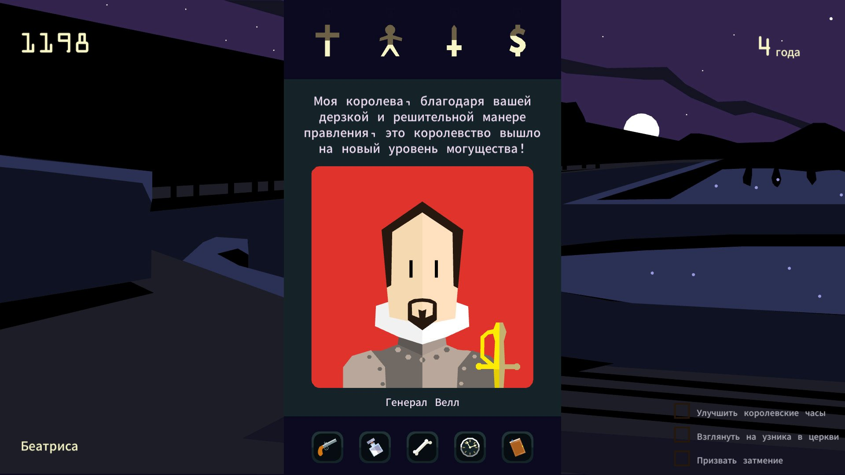
Аналоги
Reigns: her majesty

Slide 4
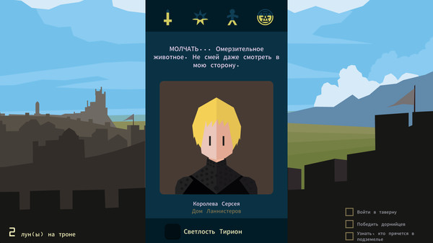
Reigns: Game of Thrones

Slide 5
Архитектура
Character
+- B, D, H, T: int
+- name, country: String
MainActivity
+ Character()
+- manager: Character
+- story: Story
+- bt1, bt2, bt3: Button
+- dD, dB, H, BT: ProgressBar
Situation
+- direction: Situation[]
+- subject, text: String
+OnCreate(Bundle savedInstanceState): void
+go(int i): void
+updateStatus(): void
+onClick(View v): void
+over(): void
+Situation()
Story
startstory: Situation
+- currentsituation: Situation
+ Story()

Slide 6
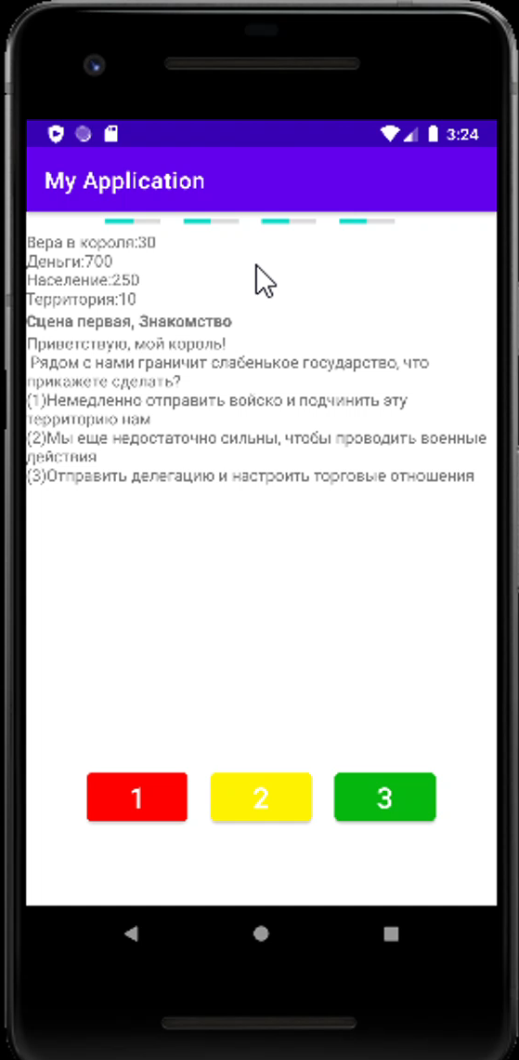
Рабочий процесс

Slide 7

Спасибо за внимание
Матвей Глаголев

